Slide 1
学期总结
邢瑞
2018.1.30

Slide 2
汇报内容
本学期总结
  机器学习的内容及其算法的选择
  深度学习的发展
  神经网络的组成及其选择（网络结构）
  SVC、MLP、CNN的在MNIST和水质数据的应用对比
未来的计划
  传统的机器学习算法的理解与应用
  MLP（BP神经网络）、CNN和DBN的应用探索

Slide 3
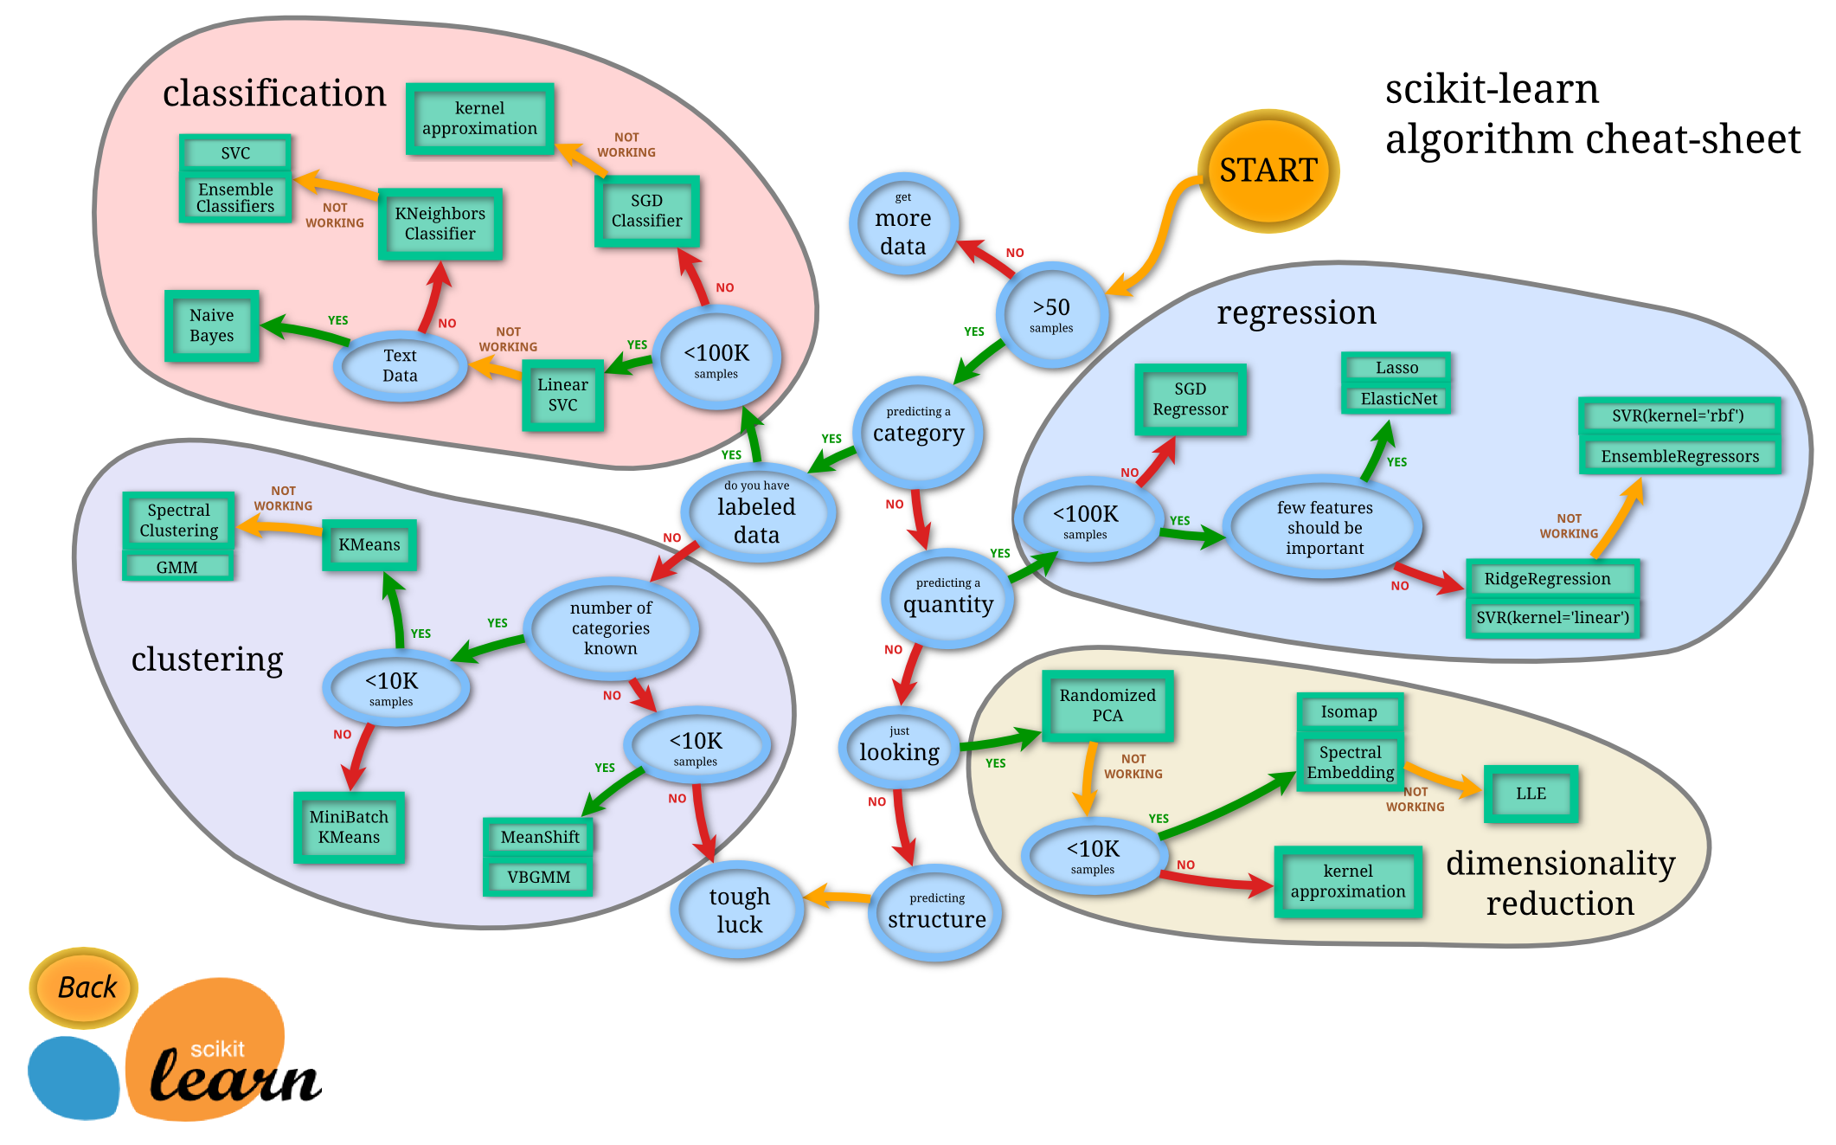
1.机器学习的内容及其算法的选择

Slide 4
2.深度学习的发展
机器学习
（ML）
一般的机器学习
深度学习（神经网络，DL）
强化学习
（RL）
迁移学习
朴素贝叶斯、K邻近
支持向量机、决策树等（集成学习）
M-P模型
（1943，感知器）
SLP模型
（单层感知器1958）
Hopfiled网络（1982）
MLP模型/全连接/BP神经网络（1986）
递归神经网络（RNN）
生成对抗网络（GAN，2014）
玻尔兹曼机
残差神经网络
长短期记忆网络LSTM（1997）
受限玻尔兹曼机（RBM）
卷积神经网络（CNN，1988）
深度置信网络（DBN，2006）
胶囊网络（CapsNet，2017）

Slide 5
深度学习的发展条件
数据维度增加，变得更加复杂
数据量大幅增多（>100K）
BP算法的提出
计算机计算能力提示（驱动GPU计算普及）

Slide 6
3.神经网络的组成及其选择
以下是常见的神经元：
神经网络的选择（根据所处理数据的特点）：
  通用的模型：MLP（BP神经网络）、DBN）
  特征提取、非监督：DBN、Autoencoders
  图像识别、分类：DBN、CNN
  文本、语音、自然语言：RNN、RNTN、LSTM

Slide 7
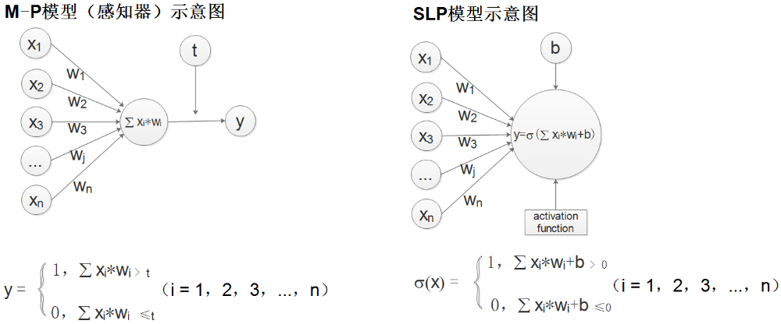
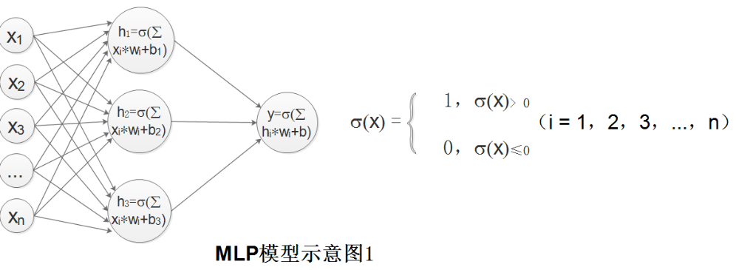

Slide 8
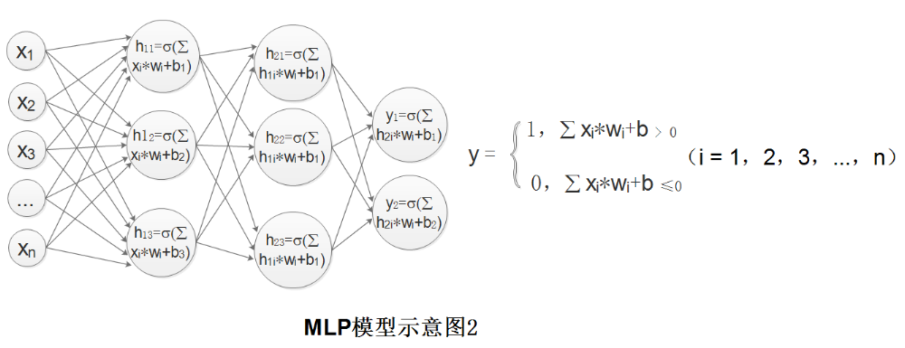
BP算法与MLP（全连接网络）
BP（Back Propagation）算法，即后向传播算法，1974年由哈佛大学的Paul Werbos发明，1986年由Rumelhart、Hinton等进一步发展。
BP算法为多层神经网络的训练提供了方法——误差梯度下降，误差反向传播更新权重值和偏置值，由此，深度神经网络得以迅速发展。

Slide 9
支持向量机（SVM）
优点：
在高维度的数据中较有效，样本的维度大于样本数时比较有效
占用内存少，SVM在决策函数（decision function）中使用训练数据的子集
功能丰富，SVM支持使用不同的核心函数（kernel functions）
缺点：
处理高维度数据（大于样本数）时，为避免过拟合（over-fitting），选择合适的核心函数，并对数据做标准化处理是模型好坏的关键所在
SVM不直接提供的概率预测，需要额外地调用5-折交叉验证（five-fold crossvalidation）
模型的训练和验证耗时相对较长。

Slide 10
MLP的应用
初始学习率（learning rate：0.001）
学习衰减速率：0.99
迭代次数：1000
MNIST数据：
  隐藏层（全连接层）数目：3
  隐藏层神经元数目：128，128，128，128
水质数据：
  隐藏层（全连接层）数目：3
  隐藏层神经元数目：128，128，128，128

Slide 11
卷积神经网络（CNN）的应用
初始学习率（learning rate）：0.001
学习衰减速率（decay_rate）：0.99
迭代次数：1000
MNIST数据：
  卷积层：4
  全连接层：2
  卷积核大小：3*3
  卷积核（卷积层神经元）数目：32，32，32，32
水质数据：
  卷积层：4
  全连接层：2
  卷积核大小：1*1
  卷积核（卷积层神经元）数目：128，128，128，128

Slide 12
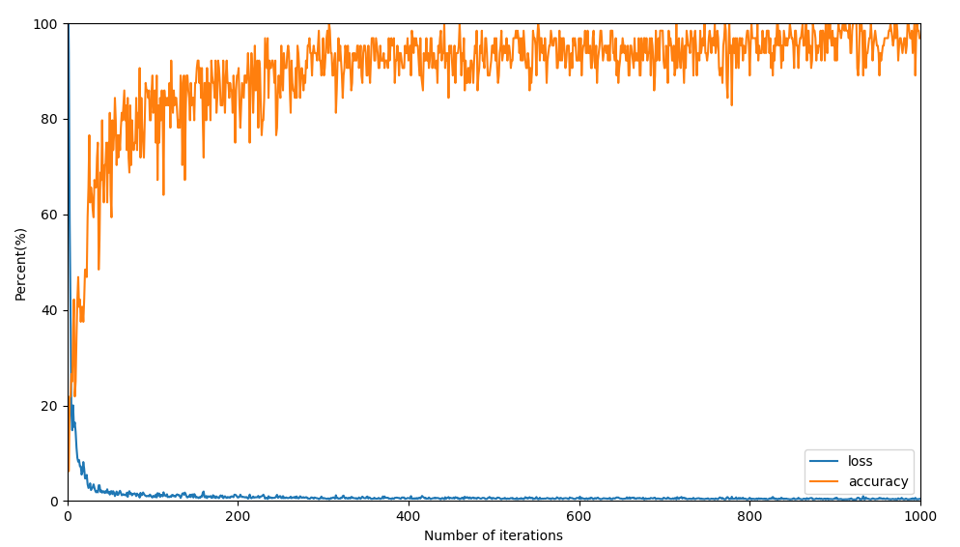
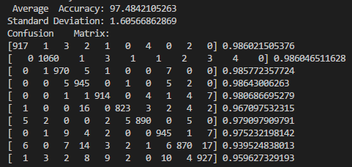
CNN手写字体识别模型训练及测试结果
训练时，迭代1000次后，训练精度平均在95%以上，测试平均精度为97.5%，混淆矩阵的表现也很好。

Slide 13
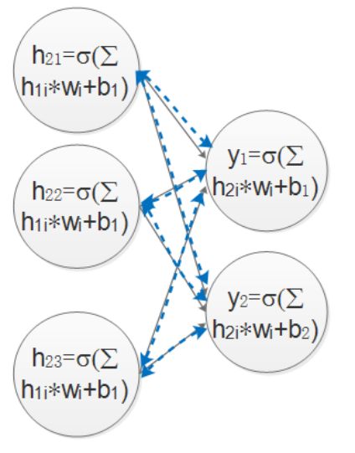
未来的计划
传统机器学习算法的理解与应用
MLP、BP算法、BP神经网络、全连接神经网络（FCNN）之间的联系与区别
  严格说，模型是MLP模型，BP是指使用了BP误差反向传播算法、全连接则说明层之间的神经元是完全连接
卷积神经网络处理非图像数据
受限玻尔兹曼机与深度置信网络（DBN）
  如下图，受限玻尔兹曼机与常规MLP的不同之处在于神经元是双向连接。

